Slide 1

Penelitian Hukum
Normatif dan Empiris
Oleh: Dr. Jelly Leviza, SH., M. Hum
Webinar metodologi penelitian ilmu hukum dan penulisan jurnal ilmiah nasional
Prodi Pasca Ilmu Hukum
UMA
18 Februari 2022

Slide 2


Metode
Penelitian
Hukum
Metode
Penelitian
Hukum

Slide 3
“Metode”
Prosedur, cara atau teknik yang sistematis
Μέθοδοι, Methodos, Methods, Metode
Methodology , Metodologi

Slide 4

Penelitian adalah kegiatan sistematis untuk mengumpulkan & menganalisa data secara logika untuk tujuan tertentu
“Penelitian “
Perspektif Ruang dan Waktu
Re-search
Truth
Kebenaran Tak Mutlak
4

Slide 5
“Hukum”
Memiliki banyak pengertian
(lihat Soerjono Soekanto)
Seperangkat norma yang mengatur tingkah laku manusia di dalam masyarakat (Mahadi)
5

Slide 6

Proses menemukan kebenaran hukum dalam tindakan atau hubungan manusia yang berdasarkan konstruksi data secara metodologis, sistematis dan konsisten
Yuridis Normatif
Penelitian Hukum
Yuridis Sosiologis

Slide 7

“Why do we do research?”
Building knowledge and facilitating learning.
To understand issues & increase public awareness.
It allows us to disprove lies & support truth.
There is no absolute truth.
“Man is Curious Animals” (Paul Leedy).

Slide 8



Penelitian Hukum Normatif
Meneliti peraturan perundang-undangan, putusan hakim dan atau klasula kontrak.
Penelitian Hukum Empiris
Meneliti penegakan atau penerapan hukum
Jenis
Penelitian Hukum

Slide 9
“Normatif dan Norma Hukum”
Normatif/nor·ma·tif/ a berpegang teguh pada norma; menurut norma atau kaidah yang berlaku: tindakannya sudah –
Norma hukum adalah ketentuan hukum dalam mengatur individu di lingkungan masyarakat baik tertulis maupun tidak tertulis.

Slide 10



Soerjono Soekanto: “Penelitian hukum yang dilakukan dengan cara meneliti bahan pustaka atau data sekunder sebagai dasar untuk diteliti dengan cara mengadakan penelusuran terhadap peraturan-peraturan dan literatur-literatur yang berkaitan dengan permasalahan yang diteliti
Pengertian Penelitian
Hukum Normatif
Mukti Fajar ND & Yulianto: “Penelitian hukum yang meletakkan hukum sebagai sistem norma. Sistem norma dimaksud adalah mengenai asas-asas, norma, kaidah dari perat, perundang-undangan, putusan pengadilan serta doktrin”.

Slide 11
Penelitian Asas-Asas Hukum
Objek
Kajian
Penelitian
Hukum
Normatif
Penelitian Sistematika Hukum
Penelitian Sinkronisasi Hukum
Penelitian Perbandingan Hukum
Penelitian Sejarah Hukum
Soerjono Soekanto , Sri Mamuji

Slide 12

Inventarisasi Hukum Positif
Penemuan Asas/
Doktrin
Penemuan
Hukum
Inconcreto
Soetandyo Wignjosoebroto

Slide 13



Sumber Data
Data Primer
data yang diperoleh langsung dari masyarakat
sehingga masih mentah (belum diolah).
Data Sekunder
data yang diperoleh dari bahan kepustakaan atau literatur (sudah diolah) yang relevan dengan objek riset.

Slide 14
Bahan Hukum Penelitian Normatif
Bahan Hukum Primer
Bahan Hukum Sekunder
Bahan Hukum Tersier

Slide 15
Bagaimana menentukan bentuk penelitian hukum itu termasuk normatif atau empiris?.

Slide 16
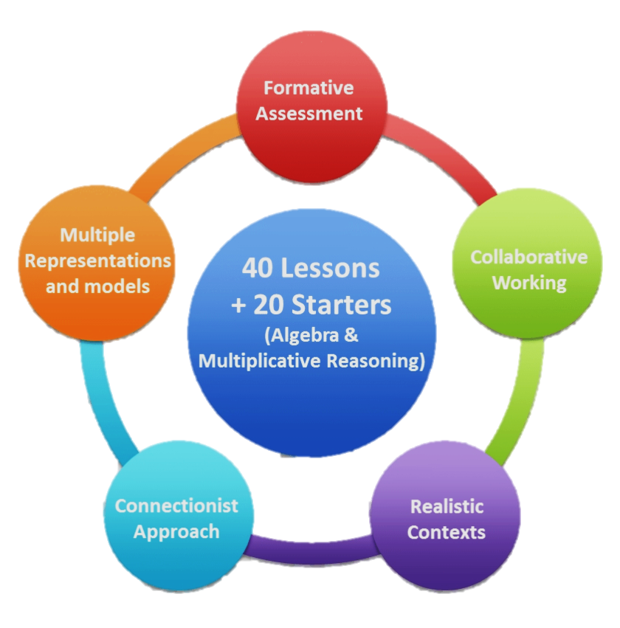
Pendekatan
Undang-Undang
Pendekatan
Konseptual
Pendekatan Kasus
Pendekatan dalam Penelitian Hukum
Normatif
Pendekatan
Perbanding-an
Pendekatan Historis
Peter Mahmud Marzuki

Slide 17

“Pendekatan Kasus tidak sama dengan Studi Kasus”.
Pendekatan Kasus menggunakan beberapa kasus untuk diuji sedangkan Studi Kasus merupakan studi untuk suatu kasus tertentu

Slide 18
Teknik Pengumpulan Data
Library Research
(Studi Pustaka)
Field Research
(Studi Lapangan)
Alat Pengumpulan Data
Studi Dokumen
Wawancara, angket, questionare, observasi

Slide 19

Wawancara dalam Penelitian Hukum Normatif?.

Slide 20
Analisis Data
Analisis Kualitatif
Analisis Kuantitatif
Penelitian Hukum Normatif

Slide 21

Penggunaan Data Kuantitatif dalam Penelitian Hukum Normatif...

Slide 22
PENELITIAN HUKUM EMPIRIS
Meneliti penerapan hukum di tengah-tengah masyarakat.
Teknik Pengumpulan data berupa Field Research
Alat Pengumpulan Data berupa Wawancara, kuisioner, angket atau observasi.
Ditandai dengan adanya lokasi penelitian
Pihak yang diwawancarai adalah Responden bukan Informan.

Slide 23
Membuat outline penelitian (harus menjabarkan atau menjawab substansi rumusan masalah).
Menentukan Topik (sebaiknya yang dikuasai atau disukai, tertarik).
Langkah-langkah yang Harus dilakukan untuk Membuat Usulan Penelitian
Pastikan topik tersebut up to date dan didukung oleh ketersediaan literatur
Menentukan judul penelitian (judul harus merangkum usur-unsur dari rumusan masalah)
Menentukan rumusan masalah dengan pertanyaan: apakah, bagaimanakah, atau mengapa?.
Pastikan keaslian penelitian (novelty atau state of the art)

Slide 24
Thanks!
Any questions?

